Slide 1
Министерство образования и науки РФ ФГБОУ ВО «Глазовский государственный педагогический институт им. В. Г. Короленко»
ПМ.01 Разработка программных модулей программного обеспечения для компьютерных систем
Выполнил студент 33 группы
Корепанов Анатолий
2019 год

Slide 2
Оглавление
Введение
Проект
Метаданные
EXIF
Окно программы
Код заголовочного файла
Код исходника main.cpp
Код исходника mainwindow.cpp
Список литературы

Slide 3
Введение
Целью прохождения учебной практики было повышение личных навыков программирования , путем создания программного обеспечения для компьютерных систем.

Slide 4
Проект
В качестве темы был выбран проект фотогалерея с требованием: вывод метаданных изображения. Программа была написана на C++ с использование библиотеки Qt.

Slide 5
Метаданные
информация о другой информации, или данные, относящиеся к дополнительной информации о содержимом или объекте.

Slide 6
EXIF
стандарт, позволяющий добавлять к изображениям и прочим медиа файлам дополнительную информацию (метаданные), комментирующую этот файл, описывающий условия и способы его получения, авторство и т. п.

Slide 7
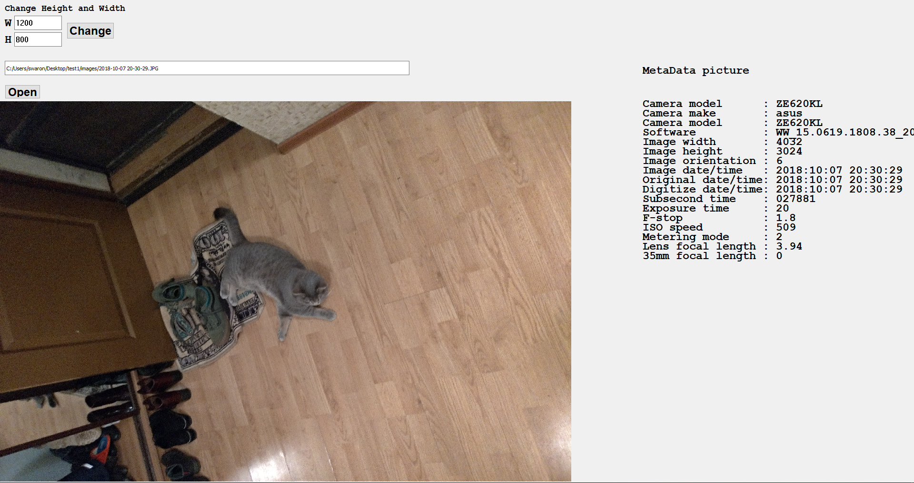
Окно программы

Slide 8
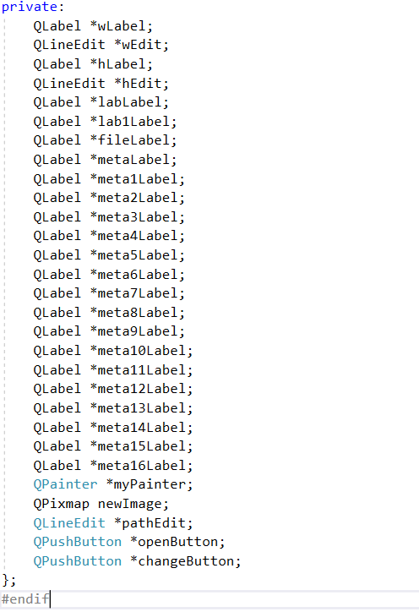
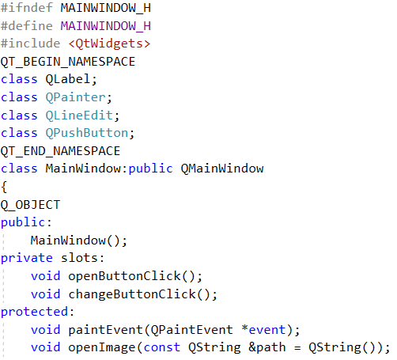
Код заголовочного файла

Slide 9
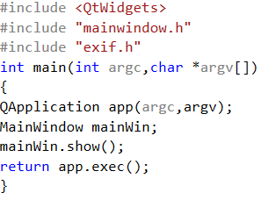
Код исходника main.cpp

Slide 10
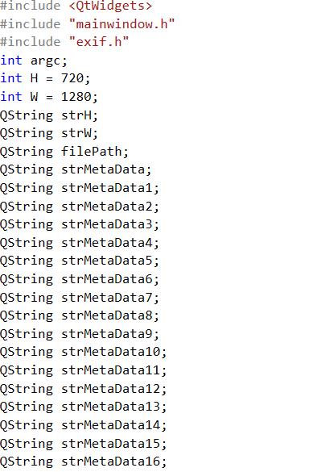
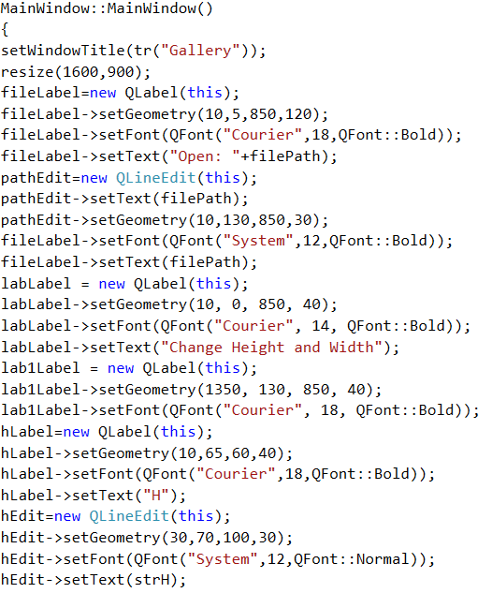
Код исходника mainwindow.cpp

Slide 11
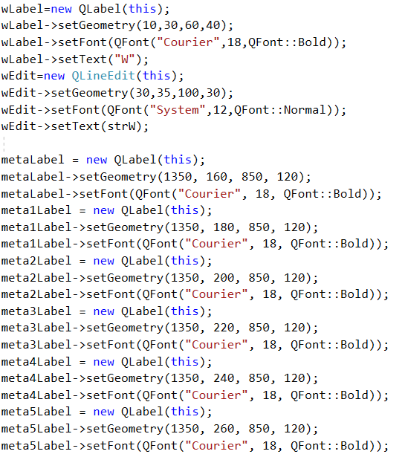
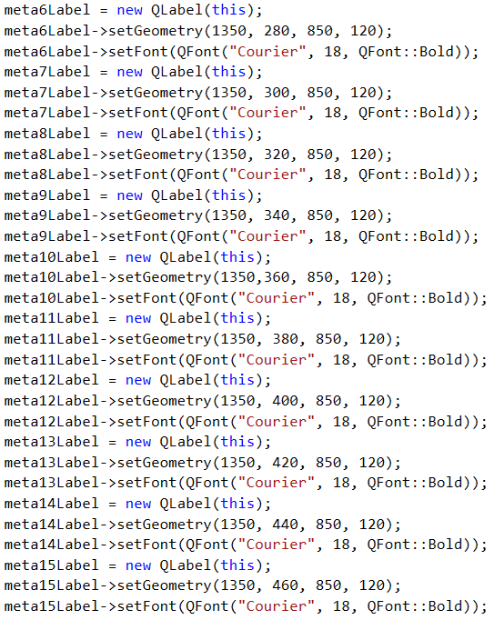

Slide 12
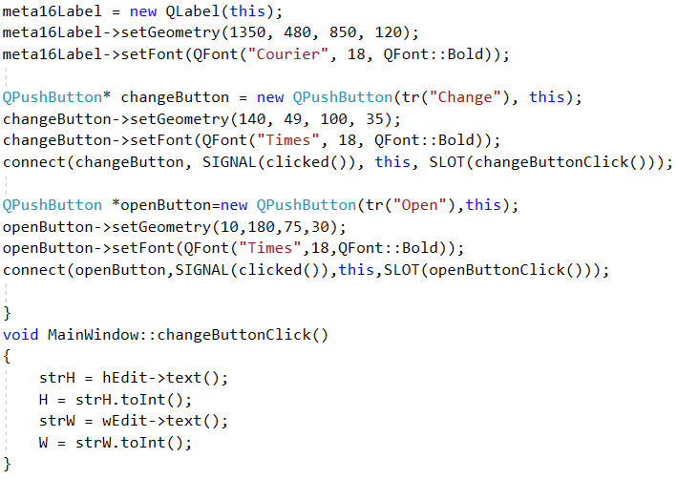

Slide 13
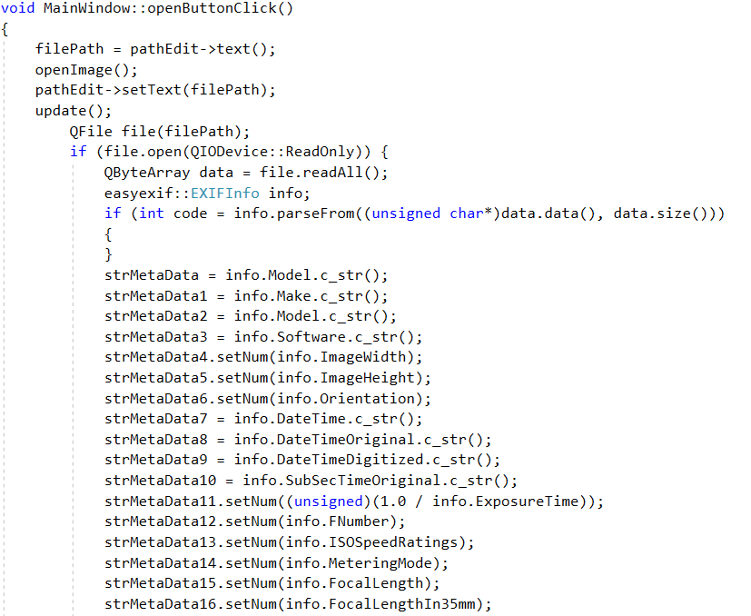

Slide 14
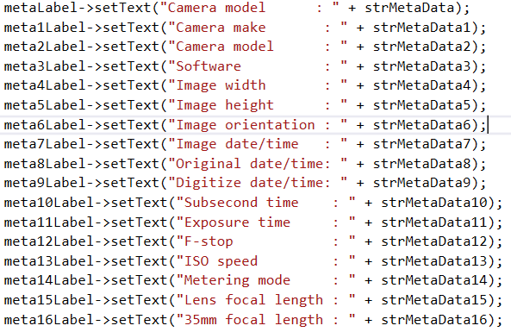

Slide 15
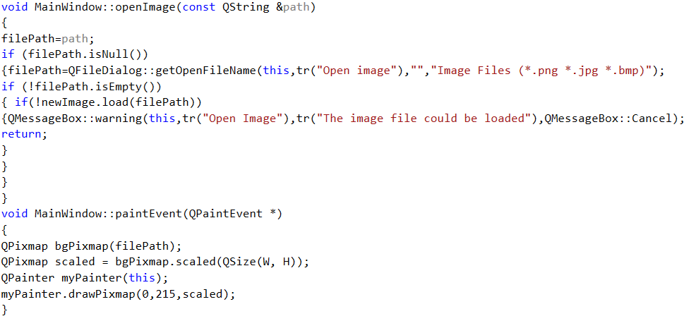

Slide 16
Ссылки на источники
“EXIF” GitHub.com URL: https://github.com/mayanklahiri/easyexif
“Чтение метаданных с помощью EXIF” geekquestion.com URL: https://geekquestion.com/10387901-chitajte-exif-metadannye-izobrazhenij-v-qt/
“Qt” qt.io URL: https://www.qt.io
“Масштабирование изображения” web-answers.ru URL: https://web-answers.ru/c/pochemu-qpixmap-scaled-ne-rabotaet.html

